Slide 1
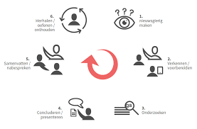
Methodisch handelen Deel 4
Les 3, Didactiek aan de basis
Visies op leren

Slide 2
Verschillende visies op leren/onderwijs
Visie: basisuitgangspunt van waaruit je leren/onderwijs vormgeeft
Stroming: vult concreet in hoe het onderwijs of het leren wordt vormgegeven
We gaan enkele visies doornemen die jullie moeten kennen
Scholen/instellingen kiezen vaak voor verschillende visies en kiezen daar kernbegrippen en werkvormen uit over
Je hebt traditionele visies en visies die zijn gegrond op nieuwe onderwijskundige ontwikkelingen

Slide 3
Traditionele visies op leren
Vroeger ging het puur om kennisoverdracht van de leerstof
Klassikaal (grote klassen)
Nadoen wat leraar voordeed
Leerlingen ontdekten zelf weinig
Grote pedagogen dachten toen dat dit de beste manier was
Ook nu nog zijn er veel scholen die op deze manier werken
In hoofdlijnen gaan we deze traditionele stromingen bijlangs

Slide 4
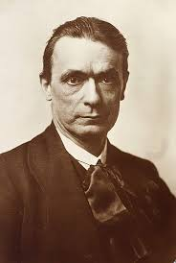
Rudolf Steiner (vrije school)
Antroposofisch (geest en ziel)
Ontwikkeling gevoelsleven
Veel aandacht voor kunstzinnige vorming
Natuurlijke materialen
Dag-, week en jaarritme, samenwerkingsopdrachten.

Slide 5
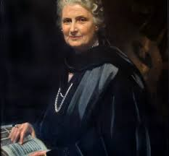
Maria Montessori (Montessorischool)
Laat kinderen zelf onderzoeken
‘Help mij het zelf te doen’ is uitgangspunt
Kinderen hebben een gevoelige periode voor bepaalde leerstof
Heterogene groepen
Materiaal in verschillende moeilijkheidsgraden

Slide 6
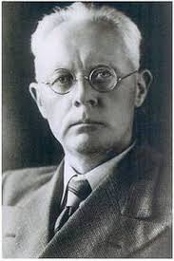
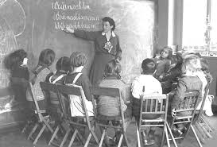
Peter Petersen (Jenaplanschool)
Themagericht onderwijs (werk, spel, gesprek, viering)
Heterogene groepen (verschillende niveaus door elkaar)
Groepen blijven drie jaar bij elkaar

Slide 7
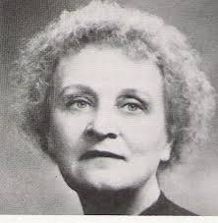
Helen Parkhurst (Daltonschool)
Drie principes (vrijheid, zelfwerkzaamheid en samenwerken)
Veel keuzevrijheid
Leerlingen bedenken zelf oplossingen
Pedagogisch en didactisch samenwerken in groepjes

Slide 8
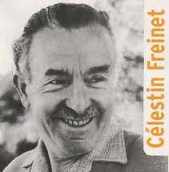
Célestin Freinet (Freinetschool)
Al doende laten leren
Veel vrije expressie
Themahoeken
Leerlingen medeverantwoordelijk voor het sociale leven in groepen
Lesmateriaal op basis van door leerlingen geschreven teksten

Slide 9
Recente onderwijskundige ontwikkelingen
Ervaringsgericht onderwijs (EGO) Welbevinden/betrokkenheid
Adaptief onderwijs Actieve leerhouding leerling
Ontwikkelingsgericht onderwijs - Zone van de naaste ontwikkeling
- Verschillen respecteren
- Breed ontwikkelen
Prestatiegericht onderwijs (PGP) Competitie als motivatiemiddel
Voorschoolse en vroegschoolse educatie Verkleinen van verschillen (ontwikkelingsachterstanden)
0-4 jaar (spelend leren)
Brede school
Samenwerking van scholen, PSZ, KDV, jeugdzorg, maatschappelijk werk en buurthuis.
Breed aanbod -> elke ondersteuningsvorm aanwezig
Cultuur- en sportclubs zijn aanwezig: muziekschool, kindertheater, bibliotheek etc.

Slide 10
Opdrachten Angerenstein
Ga naar van welzijn.angerenstein.nl
Ga naar Maatschappelijke Zorg
Ga dan naar boek Methodiek en begeleiden
Naar VW thema 18
Maak opdracht 2
Volgende week bespreken we de opdrachten van vandaag (en bij A-klas ook nog van vorige week na). Vandaag dus geen nabespreking en zelfst. werken.
Deze les geen gezamenlijke afsluiting, voor vragen ben ik beschikbaar.
Sla je opdrachten goed op in je pc, zijn aan het eind van LP 4 je bewijs van inzet en voorwaarde voor een geldig toetscijfer.

